Slide 1
Мой край – моя Родина (интеллектуальная игра для 1 класса)
Разработала:
Учитель начальных классов
МКОУ «Седельниковская СОШ № 2»
Бастрон Елена Геннадьевна

Slide 2
Правила игры
В игре – 4 тура: «Малая Родина», «Наша природа», «Памятные места Седельникова» и «Люди нашего края».
К соревнованию допускаются три команды.
За правильный ответ на вопрос команда получает столько баллов, сколько указано на выбранной «кнопке». Чем больше баллов в секторе, тем сложнее вопрос.
Если команда дала неверный ответ, соперники могут ответить на него, получив за это половину указанных в секторе баллов
По итогам каждого тура жюри подводит промежуточный итог, а в конце игры – оглашается окончательный результат.
Команды награждаются дипломами I, II, III степени

Slide 3
1 тур – «Малая Родина»
1
2
3
4
5
6
Переходим во 2 тур

Slide 4
2 тур – «Наша природа»
Деревья
Птицы
Животные
Насекомые
2
2
2
2
4
4
4
4
6
6
6
6
Переходим в 3 тур

Slide 5
3 тур – «Памятные места Седельникова»
Памятники
Знакомые места
Здания
3
3
3
6
6
6
9
9
9
Переходим в 4 тур

Slide 6
4 тур – «Люди нашего края»
10
8
9
6
7
5
Награждение

Slide 7
Малая Родина – 1
Какой из представленных гербов является гербом Седельниковского района?
Назад

Slide 8
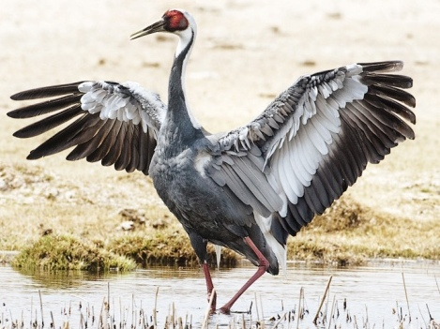
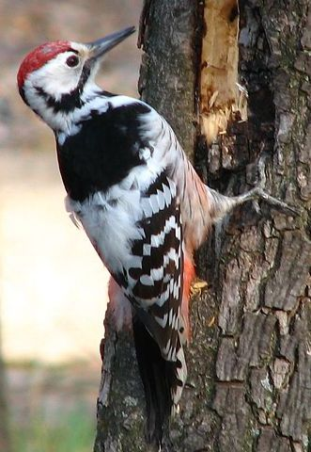
Малая Родина – 2
Перед вам три изображения.
Какая из представленных птиц является символом Седельниковского района
Назад

Slide 9
Малая Родина – 3
Перед вами три флага. Какой из них символизирует Омскую область?
Назад

Slide 10
Малая Родина – 4
Назовите две реки, русло которых проходит по селу Седельниково
Назад

Slide 11
Малая Родина – 5
На флаге Омской области сверху вниз изгибаясь проходит голубая лента. Что она символизирует?
Назад

Slide 12
Малая Родина – 6
Как называются новые седельниковские жилые микрорайоны?
Назад

Slide 13
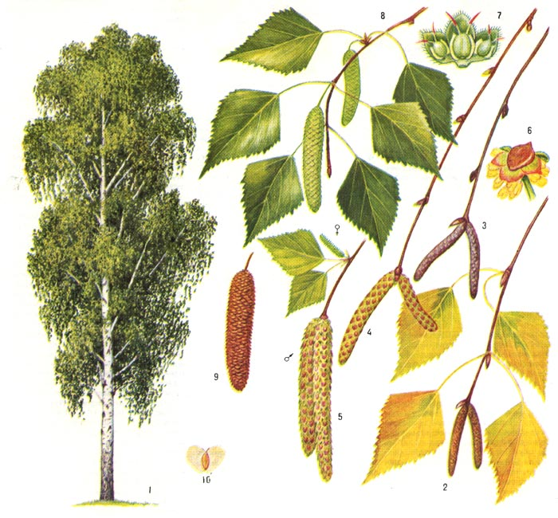
Наша природа. Деревья – 2
Это дерево является символом России. Только оно имеет белую окраску коры. Произрастает это дерево и в нашем районе.
Назовите его.
Назад

Slide 14
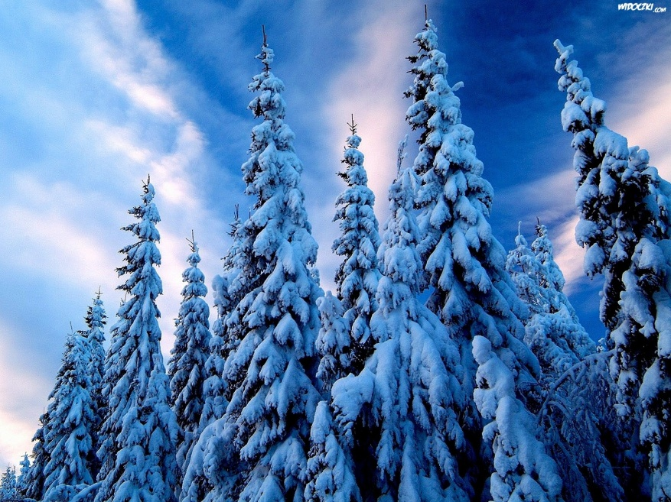
Наша природа. Деревья – 4
Это дерево – символ самого любимого праздника. Когда оно попадает к нам домой, комнаты наполняются необыкновенным ароматом.
О нём вы знаете много песен
Назад

Slide 15
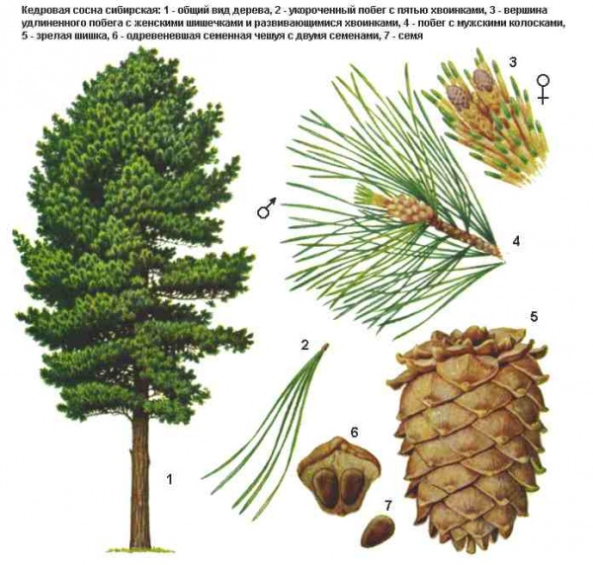
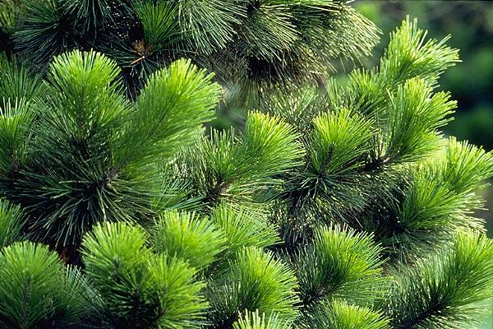
Наша природа. Деревья – 6
Это могучее дерево – символ Сибири. Его плодами любят лакомиться не только белки и медведи, но и люди. Масло, получаемое из его орехов – чрезвычайно полезное.
Назад

Slide 16
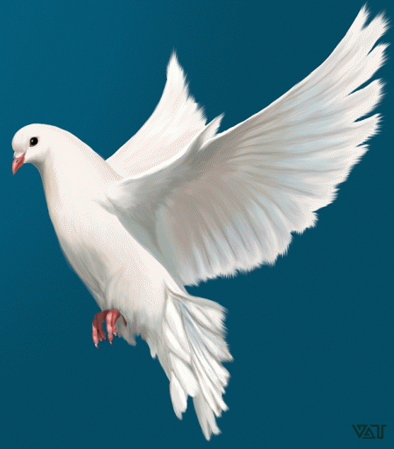
Наша природа. Птицы – 2
Эта птица постоянно живёт рядом с человеком. В средние века – она была настоящим почтовым курьером.
Назад

Slide 17
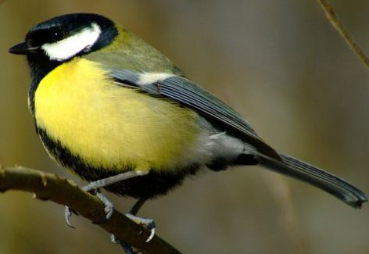
Наша природа. Птицы – 4
А эта представительница птичьего мира прилетает к человеческому жилью только зимой. Она – одна из лучших охотниц на насекомых.
Назад

Slide 18
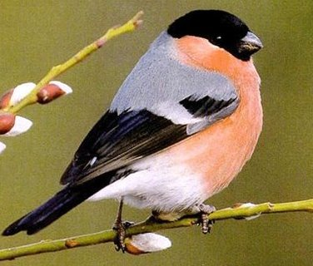
Наша природа. Птицы – 6
Эта необычайно красивая птица прилетает к нам с севера и всегда является признаком наступившей зимы.
Назад

Slide 19
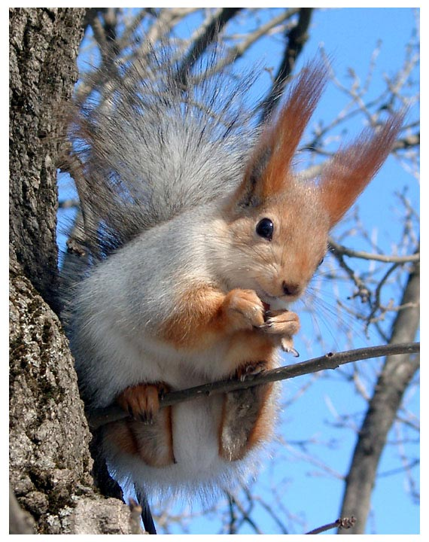
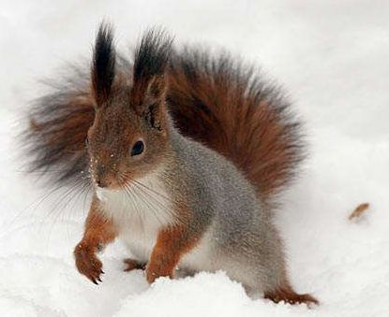
Наша природа. Животные – 2
Обитательница сибирских лесов и тайги с пушистым хвостом. Нередко заходит в парки городов и сёл. Живёт преимущественно на деревьях, в дуплах. На зиму устраивает многочисленные закладки орехов и семян.
Назад

Slide 20
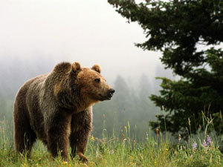
Наша природа. Животные – 4
Этот крупный всеядный зверь занимает значительные ареалы как у нас в стране, так и в других странах мира. Живёт он и в Седельниковских лесах. А зимой – он очень любит поспать.
Назад

Slide 21
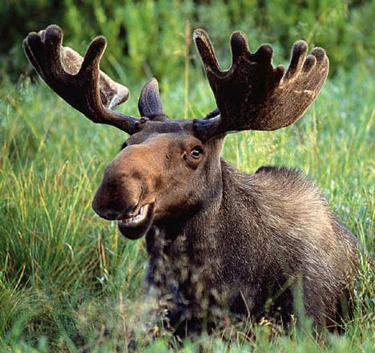
Наша природа. Животные – 6
Это самый крупный представитель семейства оленей. Каждую весну самцы сбрасывают рога. Охота на него всегда считалась более опасным занятием, чем промысел медведя.
Назад

Slide 22
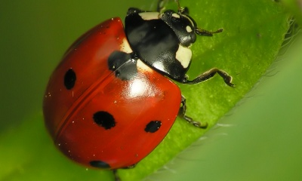
Наша природа. Насекомые – 2
Это насекомое обладает характерной предупреждающей окраской – поэтому птицы его не едят. Но зато оно очень полезно людям, так как уничтожает главного вредителя растений - тлю
Назад

Slide 23
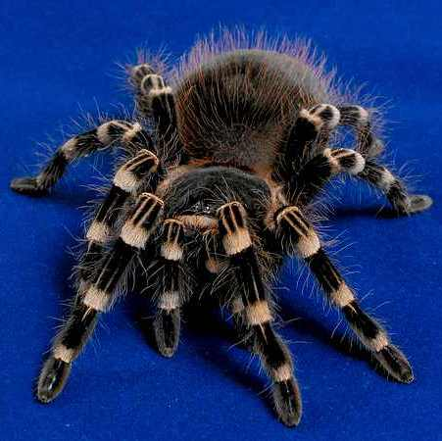
Наша природа. Насекомые – 4
А вот этого представителя мира насекомых боятся порой даже взрослые. И дело вовсе не в том, что у него восемь глаз и восемь лап, а в том, что многие из них – действительно ядовитые и больно кусаются.
Назад

Slide 24
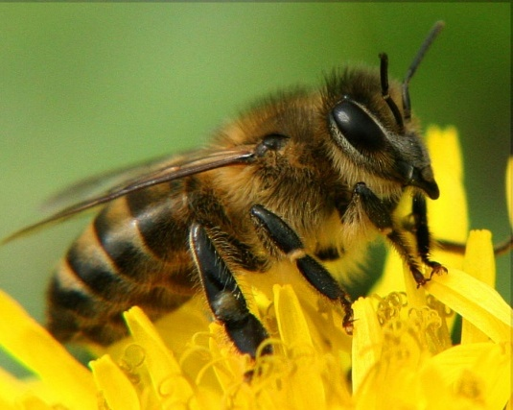
Наша природа. Насекомые – 6
А эта полосатая труженица приносит в наши дома самое вкусное лакомство – мёд. Кто она?
Назад

Slide 25
Памятные места Седельникова. Памятники – 3
Этот камень стоит на центральной площади Седельникова.
В честь какого события он установлен?
Назад

Slide 26
Памятные места Седельникова. Памятники – 6
Этот двадцатитрёхлетний парень погиб в Германии в 1945 году, освобождая Россию и Европу от фашизма. Посмертно ему было присвоено звание героя Советского Союза.
Вспомните, как его звали?
Назад

Slide 27
Памятные места Седельникова. Памятники – 9
Этот памятник напоминает нам о тяжелейшей странице истории – гражданской войне, которая затронула и наш урманный край. Кому посвящён этот монумент?
Назад

Slide 28
Памятные места Седельникова. Знакомые места – 3
А этот уголок Седельникова стал особенно любимым для мальчишек и появился у нас совсем недавно.
Что это за место?
Назад

Slide 29
Памятные места Седельникова. Знакомые места – 6
И это место в Седельникове вы тоже легко узнаете, если внимательно поглядите на снимок. Возможно, и родители ваши здесь тоже бывали.
Назад

Slide 30
Памятные места Седельникова. Знакомые места – 9
Вы, наверное, уже не раз бывали здесь.
Что это за место?
Назад

Slide 31
Памятные места Седельникова. Здания – 3
Это здание построено в Седельникове сравнительно недавно.
Что это?
Назад

Slide 32
Памятные места Седельникова. Здания – 6
А это здание вы тоже видели и знаете.
Что это?
Назад

Slide 33
Памятные места Седельникова. Здания – 9
А это здание расположено на главной площади села.
Как оно называется?
Назад

Slide 34
Люди нашего края – 5
Этот человек руководит нашим районом с декабря 2004 года. За годы его руководства у нас в селе появились «Губернаторский « и «Южный» жилые микрорайона, СКК «Сибиряк», храм Серафима Саровского и много других красивых и нужных зданий.
Назад

Slide 35
Люди нашего края – 6
А имя этого человека носят улицы в Седельникове и Таре. Он возглавил партизанский отряд в Седельниковской волости в 1919 году и боролся с белогвардейцами Колчака
Назад

Slide 36
Люди нашего края – 7
Одна из главных улиц Седельникова носит его имя. Он – герой Великой Отечественной войны. В сквере у первой Седельниковской школы его подвигу установлен памятник.
Назад

Slide 37
Люди нашего края – 8
А это – единственная в нашем районе женщина-тракторист – Герой Социалистического труда. Работать она начала ещё в войну и до конца 80-х годов не выпускала из рук рычаги трактора.
Назад

Slide 38
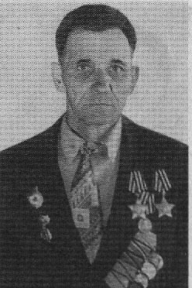
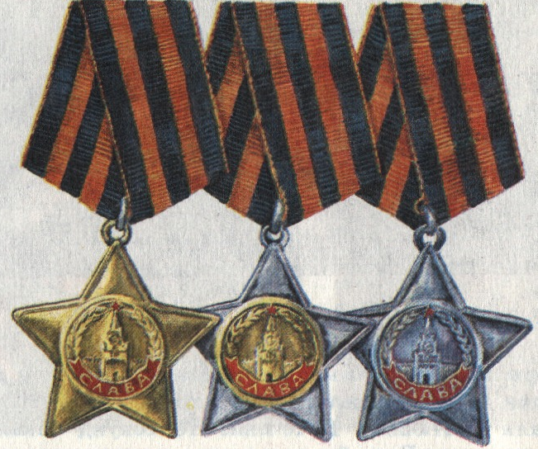
Люди нашего края – 9
Этот человек – единственный в нашем районе, кто стал полным кавалером солдатского ордена Славы. Разведчик, прошёл всю Великую Отечественную войну.
Назад

Slide 39
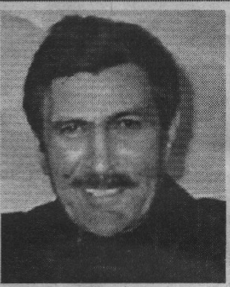
Люди нашего края – 10
При каком директоре в вашей школе появился скаутский отряд?
Он же стал основателем музея в Седельниковском профессиональном училище № 65
Назад

Slide 40
Награждение победителей.
Поздравляем!!!

